Slide 1
Цифровой ЦКАД: полигон для ВАТС

Slide 2
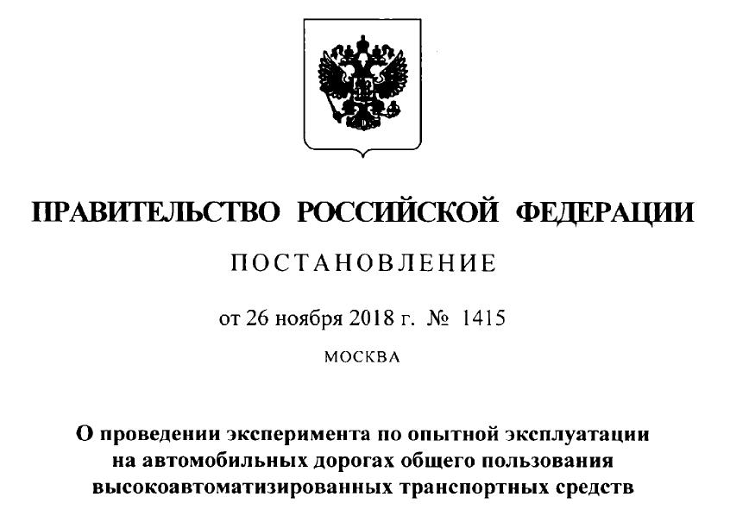
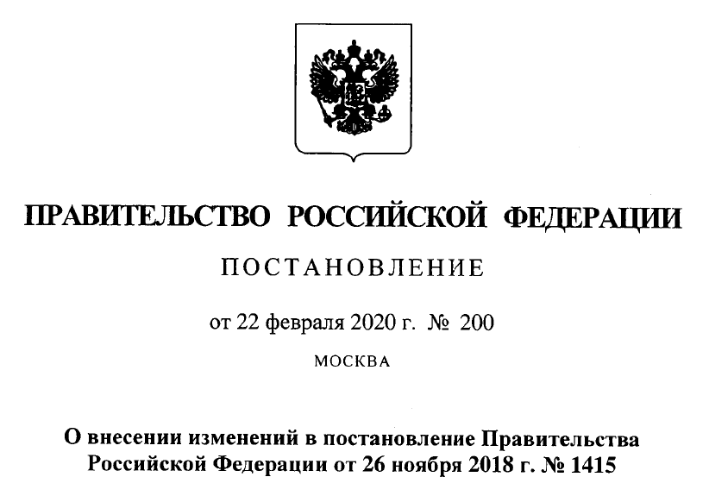
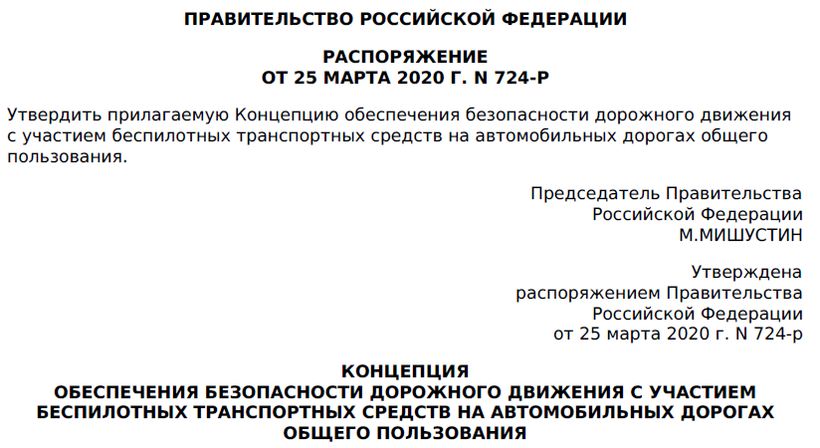
Действующие НПА
В Российской Федерации:
Юридически ограничивает движение полностью беспилотного автотранспорта по дорогам общего пользования только «автоматизированным движением» с инженером-водителем
3 этапа тестирования ВАТС:
1 этап включает компьютерное моделирование ВАТС
2 этап включает тестирование ВАТС на полигонах
3 этап включает тестирование в реальных дорожных условиях
Notes:
Международная конвенция о дорожном движении: Ограничивает движение ТС без водителя прямым обязательством нахождения водителя двигающихся ТС

Slide 3
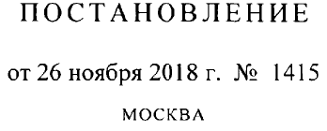
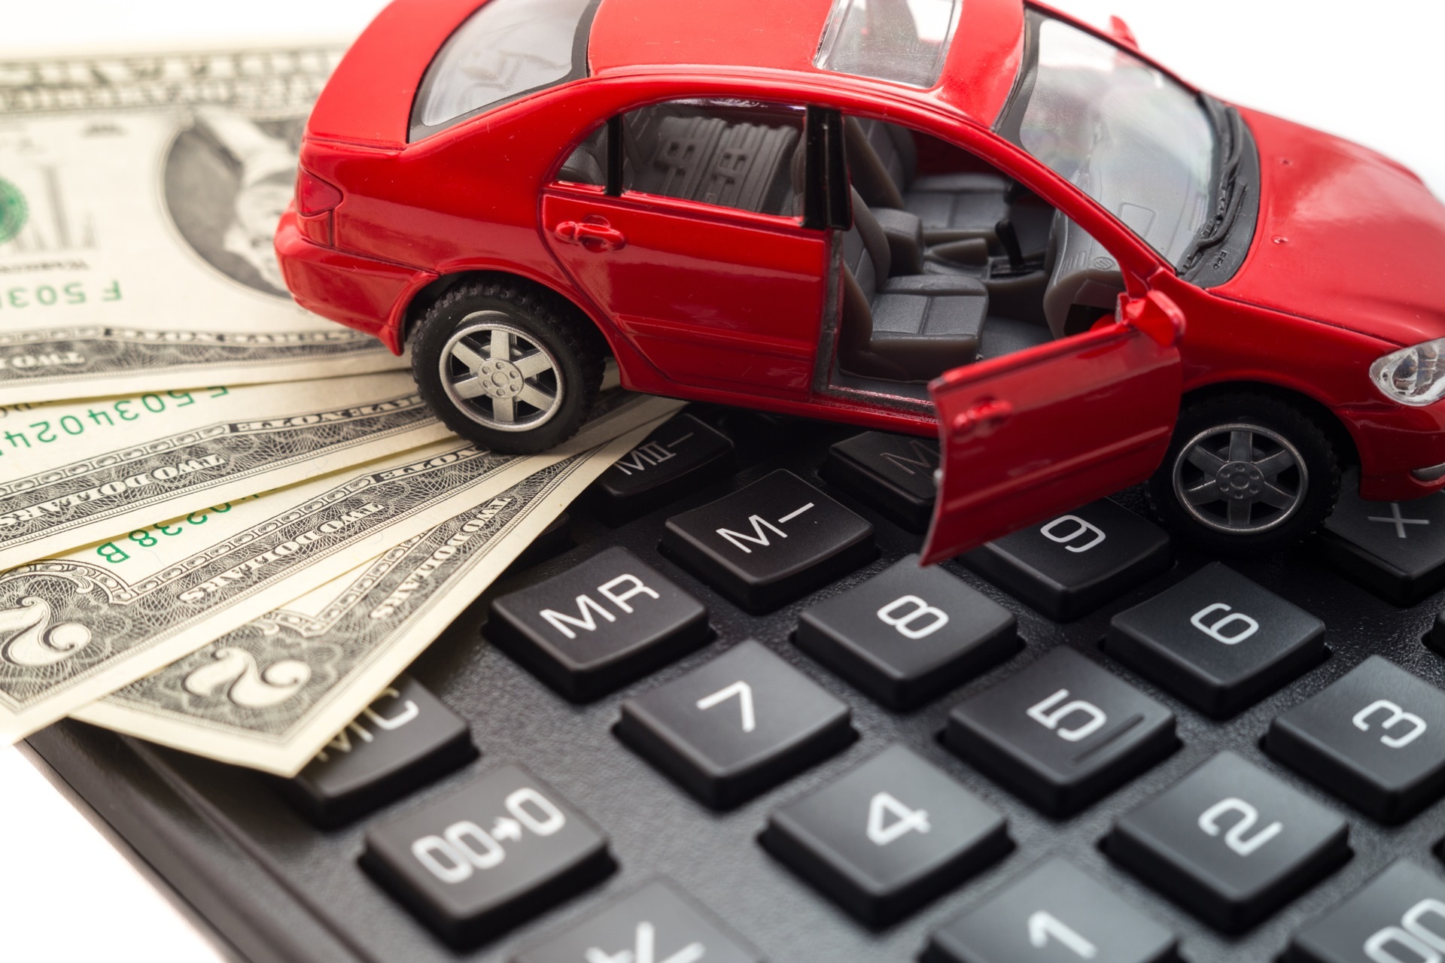
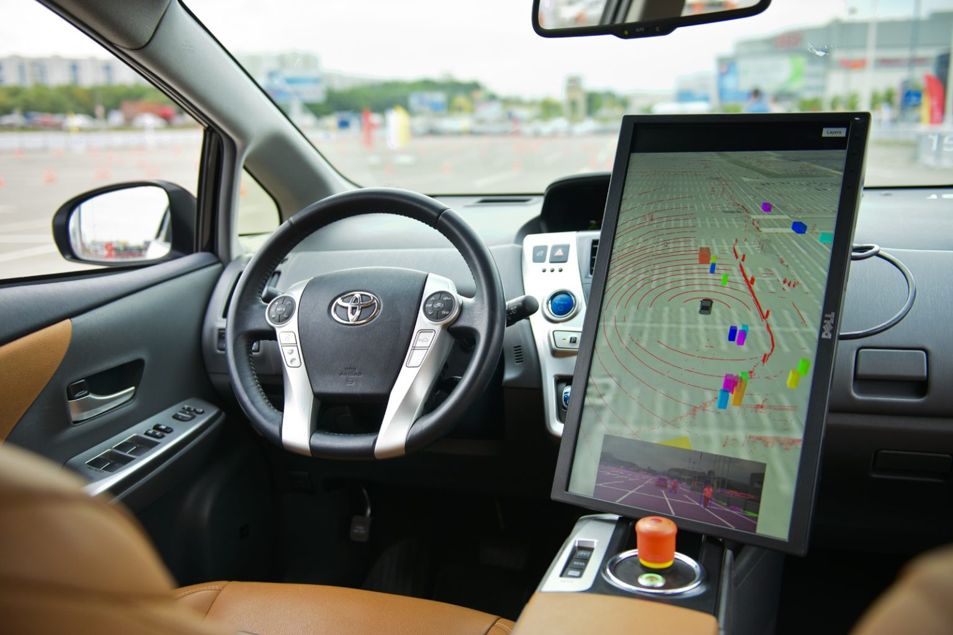
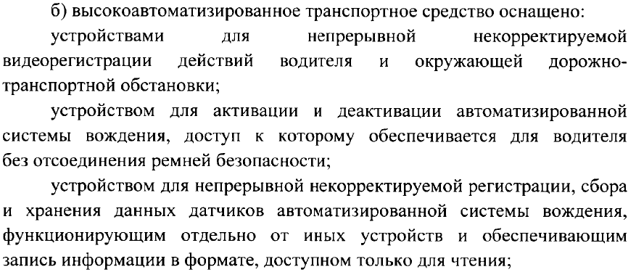
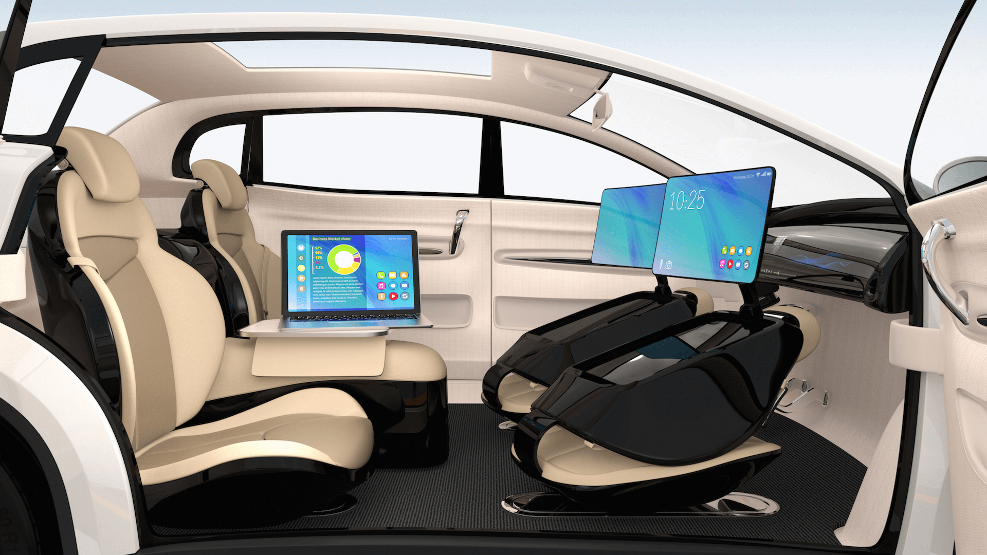
Действующие требования к ВАТС
9
11

Slide 4
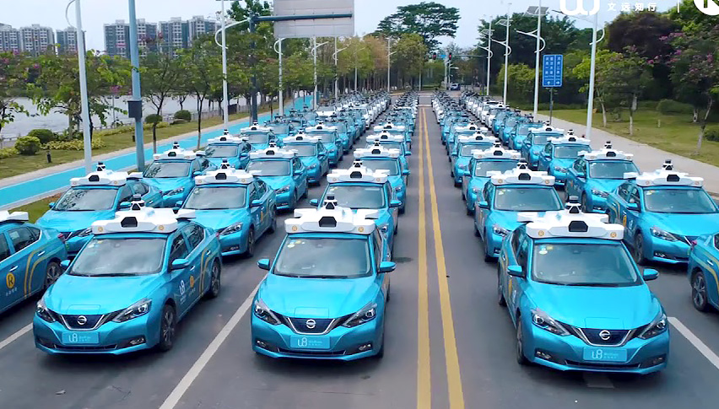
Практики тестирования ВАТС
Совокупный пробег ВАТС в ходе испытаний в реальных условиях - 500-1000 тыс. км.
Парк ВАТС - 50-100 единиц
Длительность испытаний 2 – 3 года
Ограничения и требования – это ВРЕМЯ И ДЕНЬГИ выпуска ВАТС на автодорогу общего пользования
Оценка стоимости (выезд ВАТС в 2024 году):
Оборудование авто ~ $60 000 x 5 ед. ~ $300 000
Топливо ~ $70 000
ТО, обязательная страховка, ФОТ водителей ~ $480 000
Накладные расходы…
ИТОГО: ~ $950 000
ЛОГИСТИЧЕСКИЕ КОМПАНИИ – ВЛАДЕЛЬЦЫ ПАРКА ВАТС

Slide 5
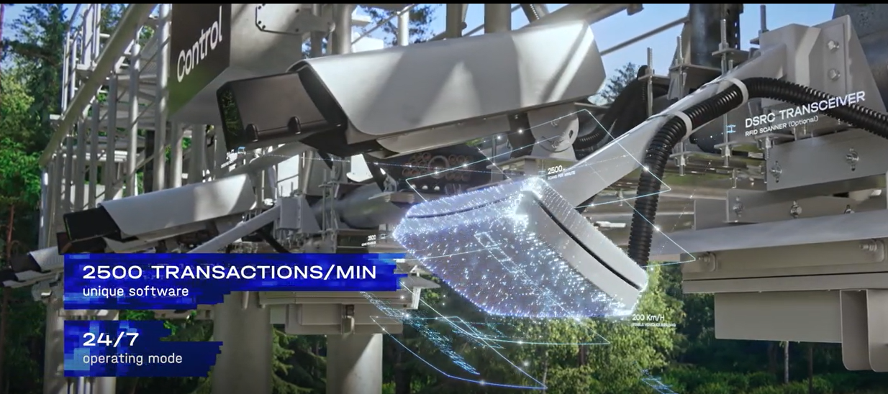
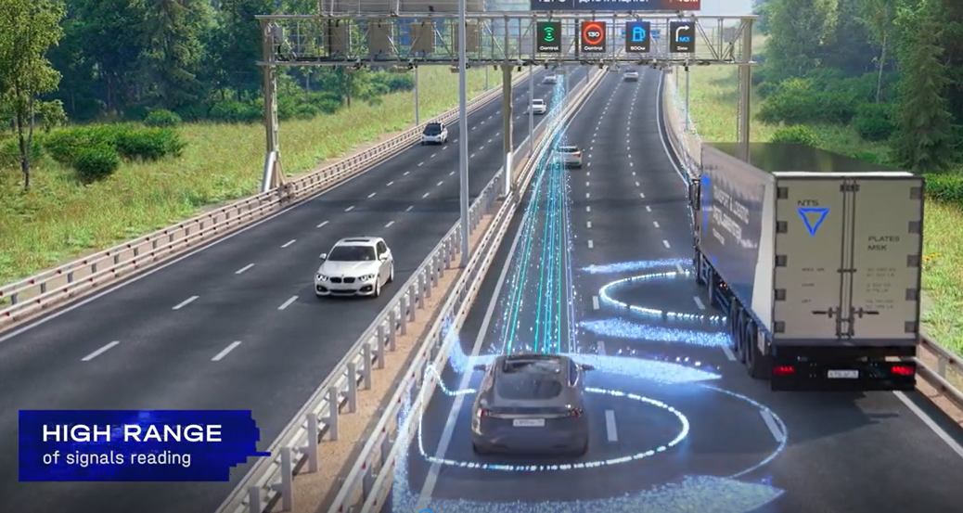
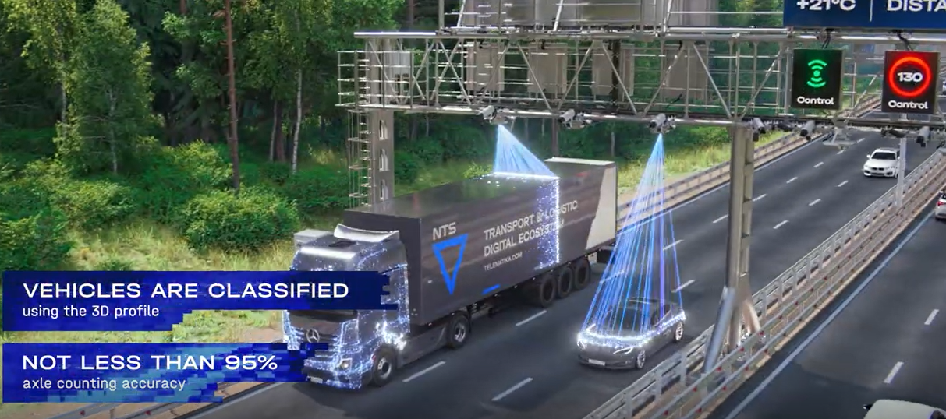
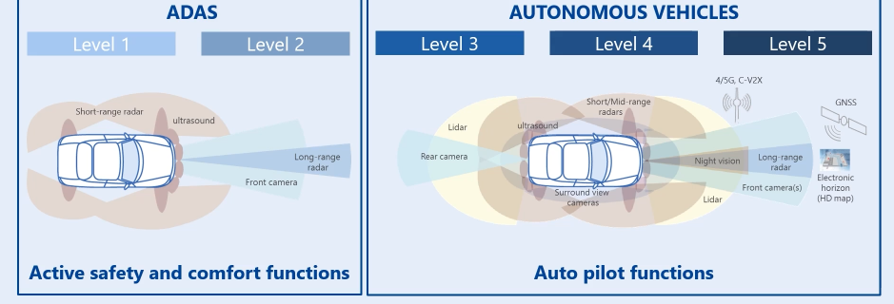
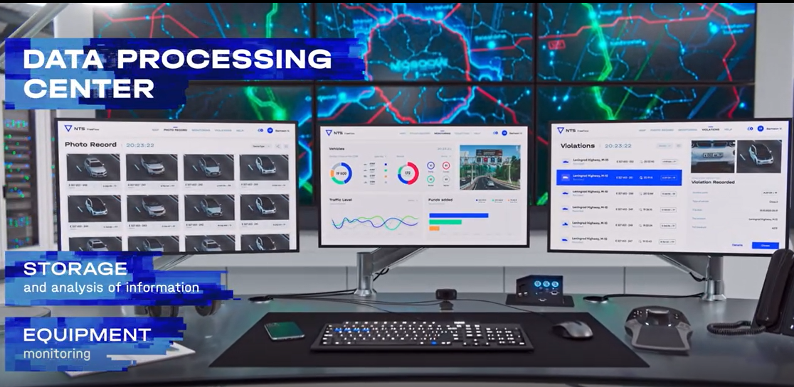
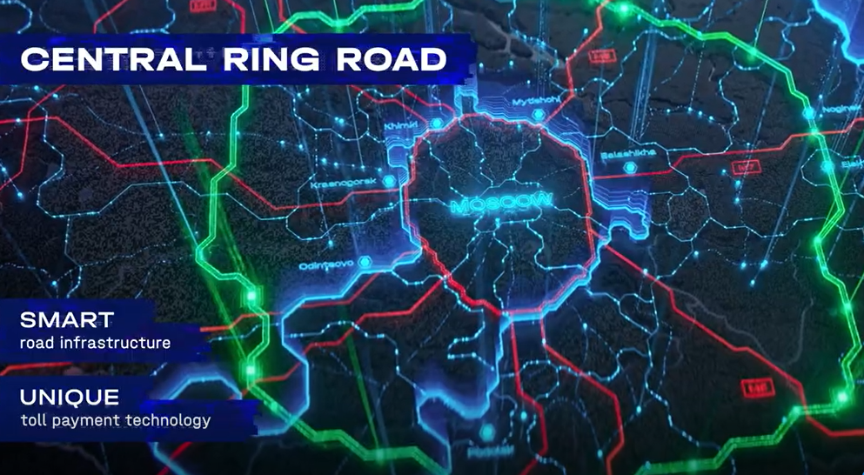
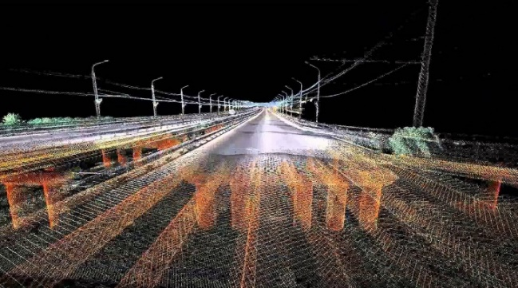
ЦИФРОВОЙ ДВОЙНИК ЦКАД
ЦИФРОВОЙ ПОЛИГОН ЦКАД – ЦИФРОВОЙ ДВОЙНИК ЦКАД
Обеспечивает движение ЦИФРОВОГО ДВОЙНИКА ВАТС 5 уровня автоматизации
5 уровень автоматизации ВАТС – это уровень, при котором автоматизированная система вождения способна справиться с любыми ситуациями на дорогах всех категорий, во всех диапазонах скоростей и условиях окружающей среды без участия водителя

Slide 6
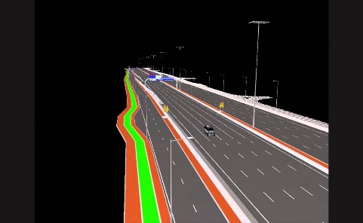
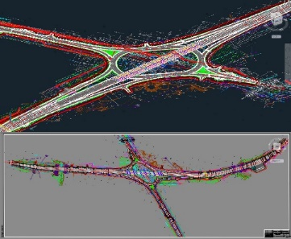
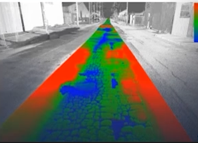
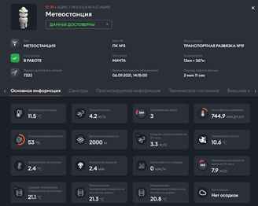
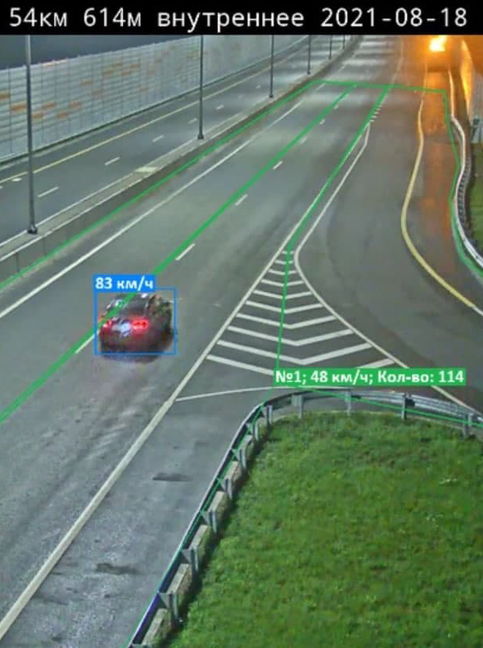
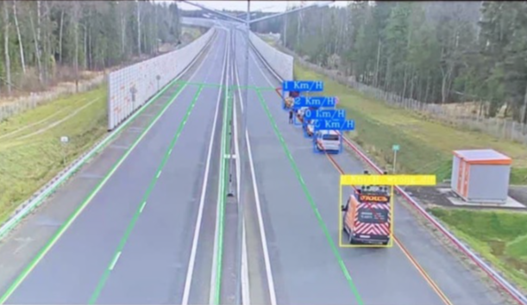
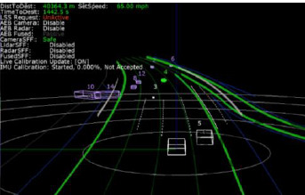
Данные реальной дорожной обстановки
ЦИФРОВАЯ МОДЕЛЬ ДОРОГИ
Геометрия
Покрытие
Инфраструктура
Точное позиционирование и точные характеристики дорожного коридора при движении
Данные Реальных Погодных Условий с метеопостов
температура воздуха
температура дороги
состояние покрытия
данные датчиков осадков
данные датчиков видимости
Динамическое изменение характеристик дорожного покрытия при движении
Данные АСУДД по дорожным событиям
дорожные инциденты
дорожные работы
изменения скоростного режима
остановки на дороге
Восстановление экстремальных ситуаций по видеоданным
Динамическое изменение окружения при движении
Данные дорожных потоков по 4 классам ТС
Проехав по ЦКАД, ТС оставляет цифровой след, который воспроизводится в виртуальном пространстве
Динамическое изменение окружения при движении
Notes:
Сложность – наполнение виртуальной среды реальным трафиком, основываясь на данных детекторов транспорта, проезда ТС под СВП и данных с бортовых устройств…

Slide 7
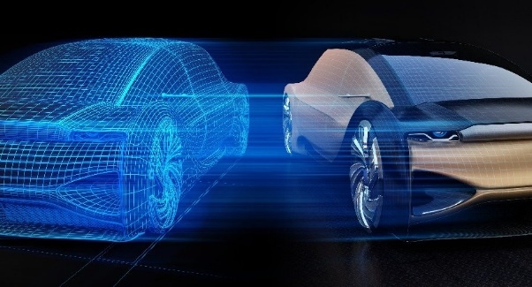
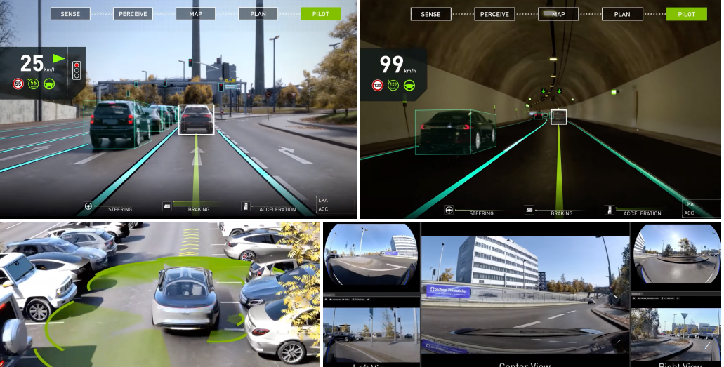
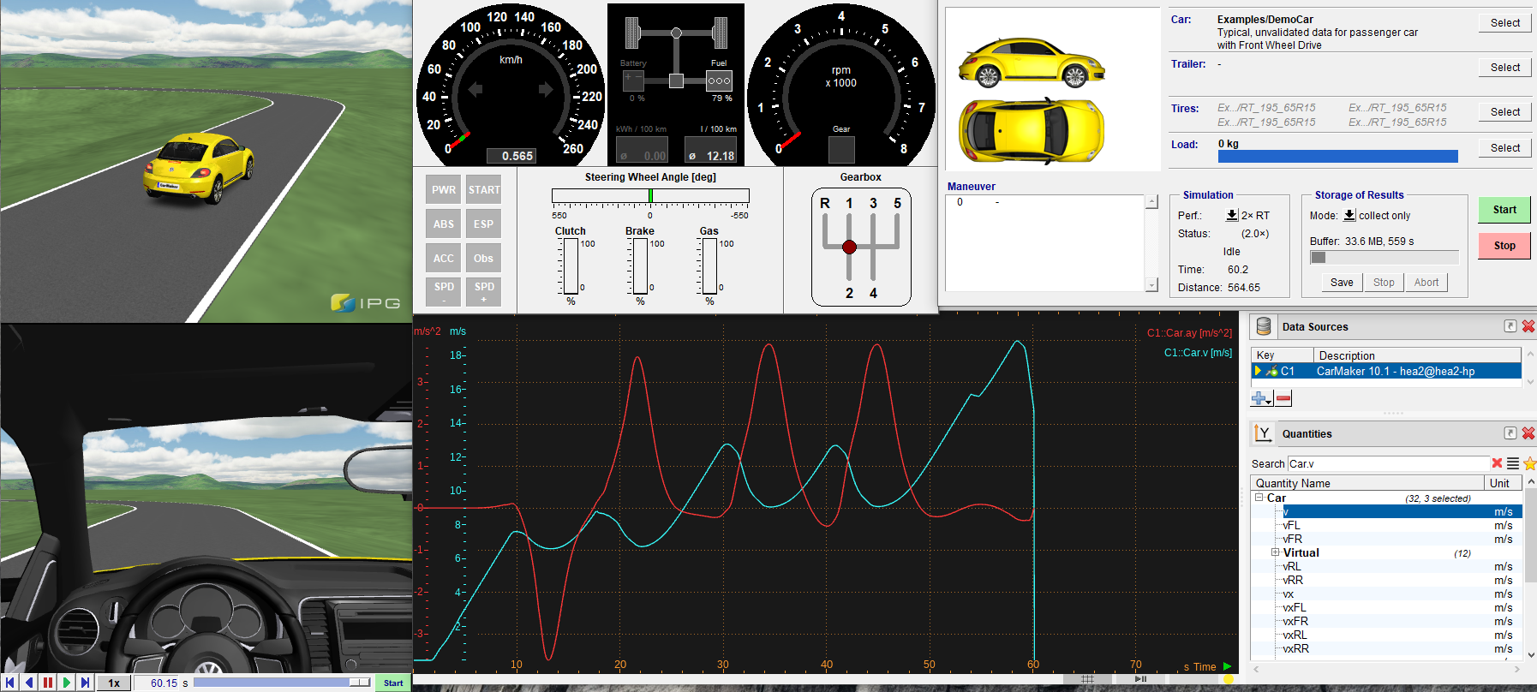
Тестирование в цифровой среде ЦКАД
Тестируется
КИНЕМАТИЧЕСКАЯ ЦИФРОВАЯ МОДЕЛЬ ВАТС
На входе управляющих устройств ВАТС:
Видео с разных ракурсов для видеосенсоров
Расстояние до предметов для лидарных сенсоров
Коэффициенты сцепления с поверхностями
GPS координаты
Оценивается
РЕАКЦИЯ ИСПОЛНИТЕЛЬНЫХ МЕХАНИЗМОВ ВАТС
Notes:
Примите участие в тестировании цифровой среды ЦКАД с реальным трафиком

Slide 8
ПЕРСПЕКТИВЫ ТЕХНОЛОГИИ ДЛЯ ВАТС
Сокращает расходы
Решает проблему
«mileage nightmare»
Точно заменяет этап 1 и 2 тестирования ВАТС
Существует и работает
СОВМЕСТНАЯ ИНИЦИАТИВА ПО
ИЗМЕНЕНИЮ ЗАКОНОДАТЕЛЬНОЙ БАЗЫ
Notes:
Примите участие в тестировании цифровой среды ЦКАД с реальным трафиком.

Slide 10
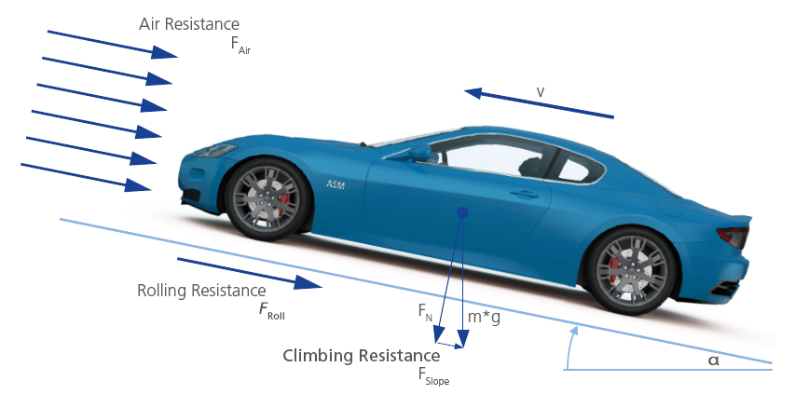
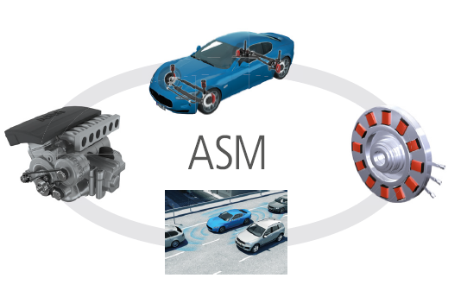
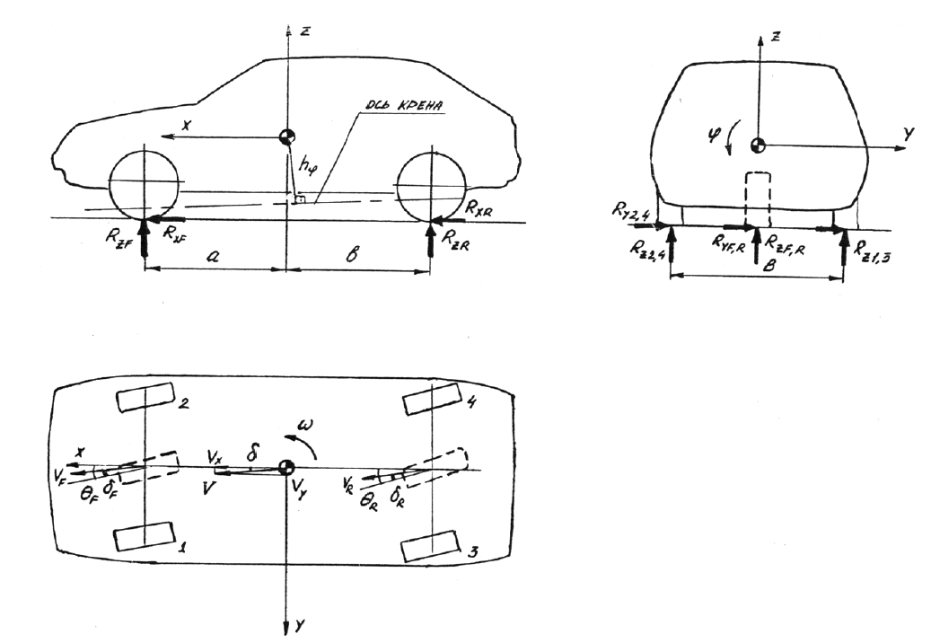
Цифровой двойник ВАТС
Модель геометрии кузова
Модель гидравлики тормозной системы
Модель пневматики
Модель двигателя
Модель электрических компонентов
Модель рулевого управления
Модель шин
Модель полезной нагрузки

Slide 11
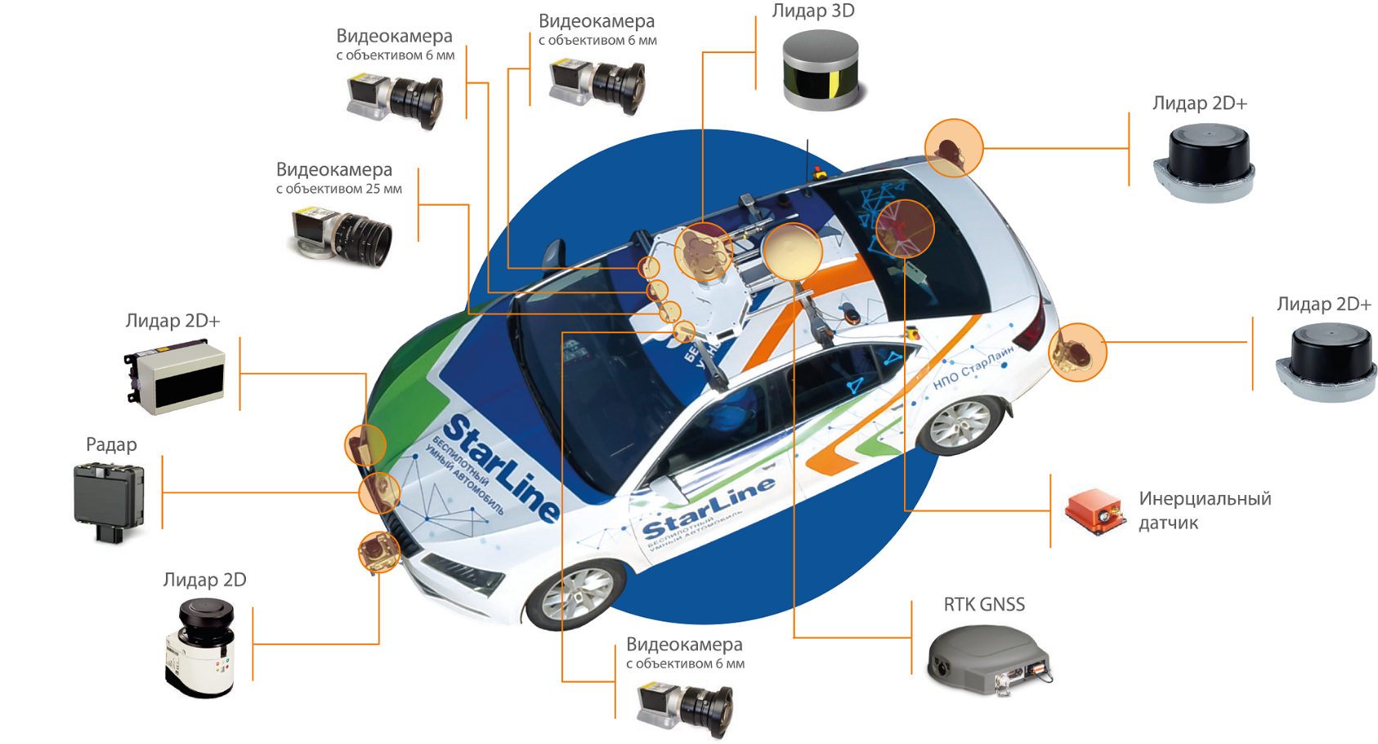
Предпосылки использования «цифры»
Пример ВАТС
Что представляет собой ВАТС?
Формально:
«транспортное средство, …, допущенное к участию в дорожном движении на территории Российской Федерации, в конструкцию которого внесены изменения, связанные с его оснащением автоматизированной системой вождения…»
Фактически:
Алгоритм управления ВАТС, анализирующий посредством разнообразных сенсоров окружающую обстановку, сам суть цифровая (виртуальная) сущность
Граница реального мира
Цифровые сущности мы можем проигрывать в «цифровой песочнице»
Примеры – технология игр и симуляторов.
Вопрос в степени детализации и приближении «песочницы» к реальной дорожной обстановке,
то есть в создании цифрового двойника реальной дороги.

